Slide 1
导数与积分

Slide 2
目录
一、导数与积分
1.导数概念及其几何意义
2.定积分的运算及应用
二、导数的应用
1.函数的单调性
2.函数的极值与最值

Slide 3
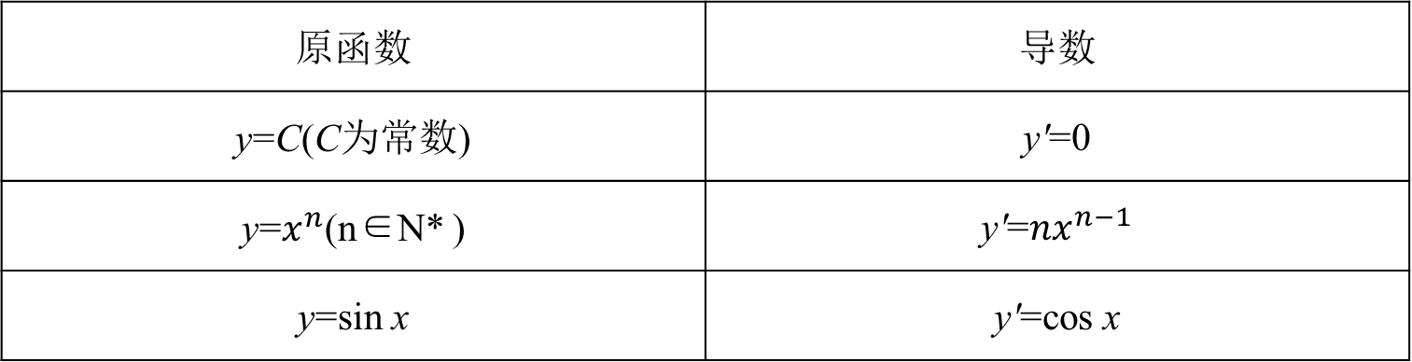
一、导数与积分
1.导数的几何意义
函数f(x)在x=$x_{0}$处的导数就是曲线y=f(x)在点($x_{0}$,f ($x_{0}$))处的切线的斜率
2.函数的切线方程
函数y=f(x)的图象在x=$x_{0}$处的切线方程为y-f($x_{0}$)=f '($x_{0}$)(x-$x_{0}$).
3.几种常见函数的导数
原函数 | 导数
y=C(C为常数) | y'=0
y=$x^{n}$(n∈N* ) | y'=$nx^{n−1}$
y=sin x | y'=cos x

Slide 4
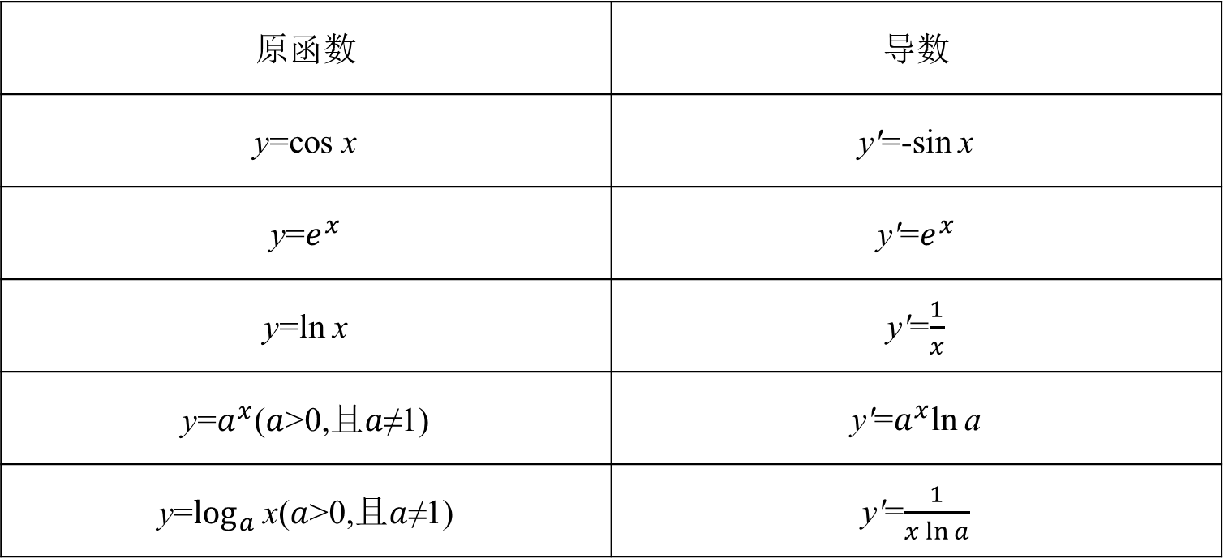
一、导数与积分
3.几种常见函数的导数
原函数 | 导数
y=cos x | y'=-sin x
y=$e^{x}$ | y'=$e^{x}$
y=ln x | y'=$\frac{1}{x}$
y=$a^{x}$($a$>0,且$a$≠1) | y'=$a^{x}$ln a
y=$\log_{a}$ x($a$>0,且$a$≠1) | y'=$\frac{1}{x\ln{a}}$

Slide 5
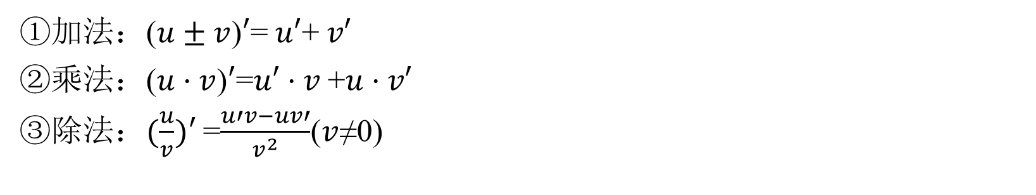
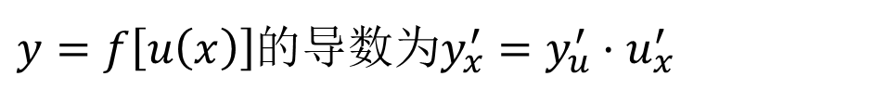
一、导数与积分
4. 导数的四则运算
①加法：($u±v$)$′$= $u′$+ $v′$
②乘法：($u·v$)$′$=$u′·v$+$u·v′$
③除法：$(\frac{u}{v})′$=$\frac{u′v−uv′}{v^{2}}$($v$≠0)
5. 复合函数求导法则
$y=f\left[u\left(x\right)\right]$的导数为$y_{x}^{′}=y_{u}^{′}·u_{x}^{′}$

Slide 6
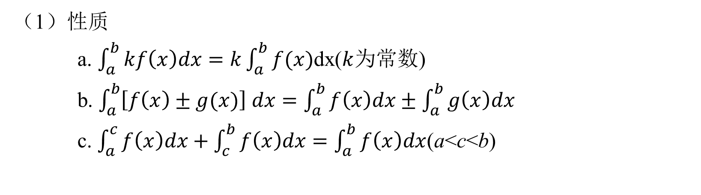
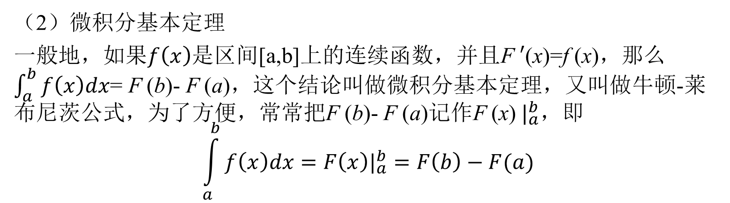
一、导数与积分
6. 定积分的运算及应用
（1）性质
a. $\int_{a}^{b}{kf\left(x\right)dx}=k\int_{a}^{b}{f(x)}$dx($k$为常数)
b. $\int_{a}^{b}{\left[f\left(x\right)±g(x)\right] dx}=\int_{a}^{b}{f\left(x\right)dx}±\int_{a}^{b}{g\left(x\right)dx}$
c. $\int_{a}^{c}{f\left(x\right)dx}+\int_{c}^{b}{f\left(x\right)dx}=\int_{a}^{b}{f\left(x\right)dx}$(a<c<b)
（2）微积分基本定理
一般地，如果$f\left(x\right)$是区间[a,b]上的连续函数，并且F $′$(x)=f (x)，那么$\int_{a}^{b}{f\left(x\right)dx}$= F (b)- F (a)，这个结论叫做微积分基本定理，又叫做牛顿-莱布尼茨公式，为了方便，常常把F (b)- F (a)记作F (x)$|_{a}^{b}$，即
$$\int_{a}^{b}{f\left(x\right)dx}=F\left(x\right)|_{a}^{b}=F\left(b\right)−F(a)$$

Slide 7
一、导数与积分
6. 定积分的运算及应用
（3）常见求定积分的公式
a. $\int_{a}^{b}{x^{n}dx}$=$\frac{1}{n+1}x^{n+1}|_{a}^{b}$(n≠-1)
b. $\int_{a}^{b}{Cdx}$=$Cx|_{a}^{b}$(C为常数)
c. $\int_{a}^{b}{\text{sin} \text{x} dx}$=$−\text{cos} \text{x}|_{a}^{b}$
d. $\int_{a}^{b}{\text{cos} \text{x} dx}$=$\text{sin} \text{x}|_{a}^{b}$
e. $\int_{a}^{b}{\frac{1}{x}dx}$=$\text{ln} \text{x}|_{a}^{b}$
f. $\int_{a}^{b}{e^{x}dx}$=$e^{x}|_{a}^{b}$

Slide 8
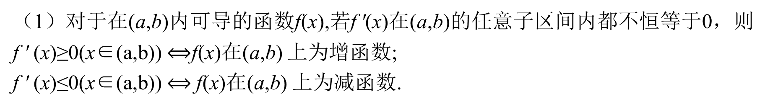
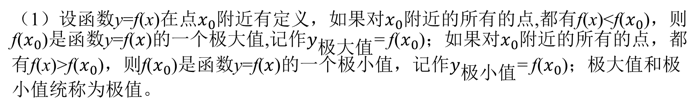
二、导数的应用
1.函数的单调性
（1）对于在(a,b)内可导的函数f(x),若f '(x)在(a,b)的任意子区间内都不恒等于0，则
f ' (x)≥0(x∈(a,b))$⟺$f(x)在(a,b) 上为增函数;
f ' (x)≤0(x∈(a,b)) $⟺$f(x)在(a,b) 上为减函数.
（2）对于在区间D上可导的函数f(x).
若f(x)在区间D上递增，则f '(x)≥0(x∈D)恒成立;
若f(x)在区间D上递减，则f '(x)≤0(x∈D)恒成立.
3.函数的极值
（1）设函数y=f(x)在点$x_{0}$附近有定义，如果对$x_{0}$附近的所有的点,都有f(x)<f($x_{0}$)，则f($x_{0}$)是函数y=f($x$)的一个极大值,记作$y_{极大值}$= f($x_{0}$)；如果对$x_{0}$附近的所有的点，都有f(x)>f($x_{0}$)，则f($x_{0}$)是函数y=f($x$)的一个极小值，记作$y_{极小值}$= f($x_{0}$)；极大值和极小值统称为极值。

Slide 9
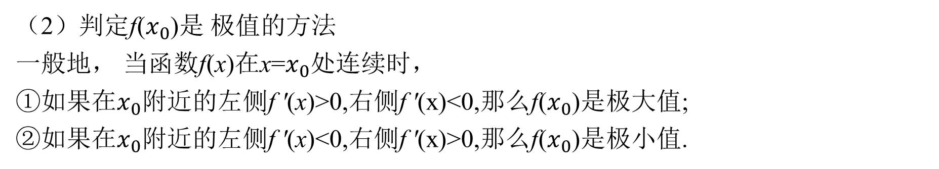
二、导数的应用
3.函数的极值
（2）判定f($x_{0}$)是 极值的方法
一般地， 当函数f(x)在x=$x_{0}$处连续时，
①如果在$x_{0}$附近的左侧f '(x)>0,右侧f '(x)<0,那么f($x_{0}$)是极大值;
②如果在$x_{0}$附近的左侧f '(x)<0,右侧f '(x)>0,那么f($x_{0}$)是极小值.
（3）对于可导函数f(x)而言，若x=$x_{0}$是y=f(x)的极值点，则f '($x_{0}$)=0,反之不成立.
4.函数的最值
（1）在闭区间[a,b]上连续的函数f(x)在[a,b]上必有最大值与最小值;
（2）设函数f(x)在[a,b]上连续，在(a,b)内可导，先求f(x)在(a,b)内的极值;再将f(x)的各极值与f(a)、f(b)比较,其中最大的一个是最大值，最小的一个是最小值.
（3）极值点不一定是最值点，最值点也不一定是极值点，但如果连续函数在开区间(a,b)内只有一个极值点，那么极大值点就是最大值点，极小值点就是最小值点。

Slide 10
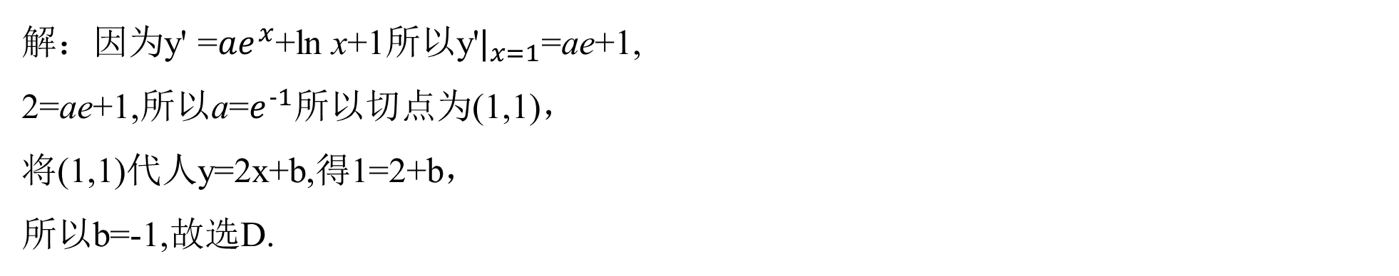
考点1——导数与积分
(2019课标全国Ⅲ,6,5分)已知曲线$y=ae^{x}+x\ln{x}$在点(1,ae)处的切线方程为y= 2x+b,则
A.a=e,b=-1 B.a=e,b= 1 C.a=$e^{−1}$,b=1 D.a=$e^{−1}$,b=-1
解：因为y' =${ae}^{x}$+ln x+1所以y'$|_{x=1}$=ae+1,
2=ae+1,所以a=$e^{-1}$所以切点为(1,1)，
将(1,1)代人y=2x+b,得1=2+b，
所以b=-1,故选D.

Slide 11
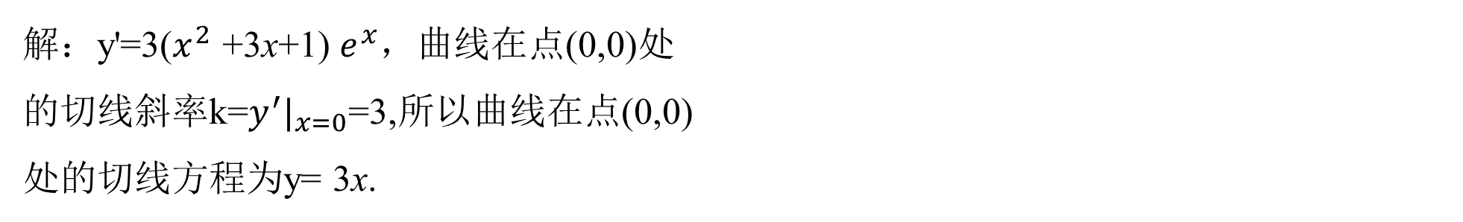
考点1——导数与积分
(2019课标全国I ,13,5分)曲线y=3($x^{2}$+x) $e^{x}$在点(0,0)处的切线方程为_____。
解：y'=3($x^{2}$ +3x+1) $e^{x}$，曲线在点(0,0)处
的切线斜率k=${y^{′}|}_{x=0}$=3,所以曲线在点(0,0)
处的切线方程为y= 3x.

Slide 12
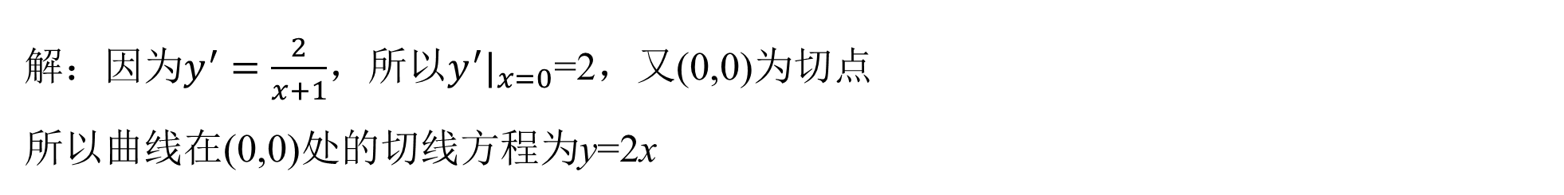
考点1——导数与积分
(2018课标全国I,13,5分)曲线y=2ln(x+1)在点(0,0)处的切线方程为_____。
解：因为$y^{′}=\frac{2}{x+1}$，所以$y^{′}|_{x=0}$=2，又(0,0)为切点
所以曲线在(0,0)处的切线方程为y=2x

Slide 13
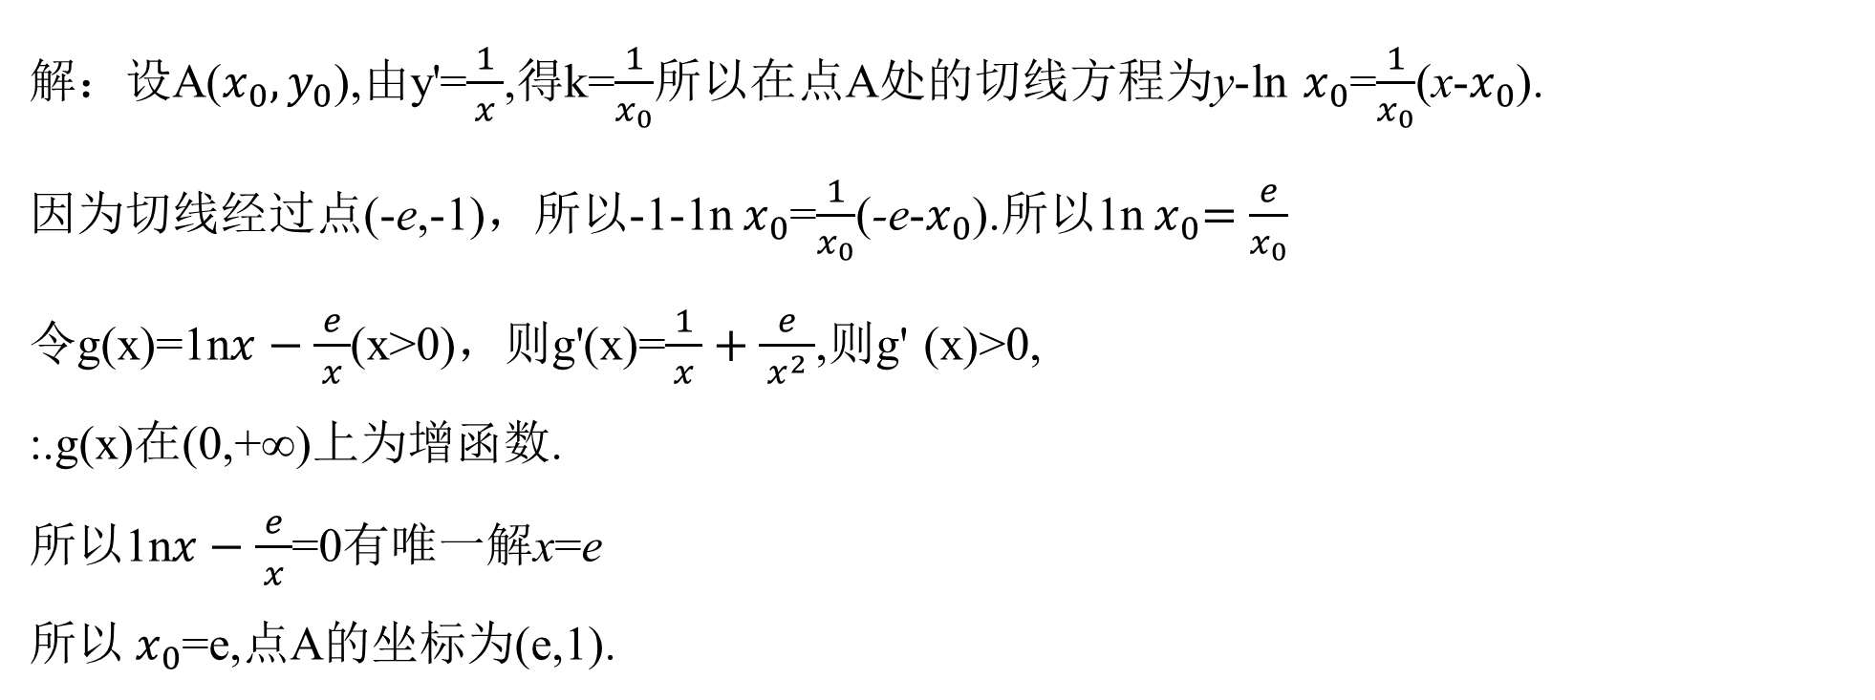
考点1——导数与积分
(2019江苏,11,5分)在平面直角坐标系xOy中,点A在曲线y=ln x上，且该曲线在点A处的切线经过点(-e,-1)(e为自然对数的底数)，则点A的坐标是_____。
解：设A($x_{0},y_{0}$),由y'=$\frac{1}{ x }$,得k=$\frac{1}{x_{0}}$所以在点A处的切线方程为y-ln $x_{0}$=$\frac{1}{x_{0}}$(x-$x_{0}$).
因为切线经过点(-e,-1)，所以-1-1n${ x}_{0}$=$\frac{1}{x_{0}}$(-e-$x_{0}$).所以1n${ x}_{0}=\frac{e}{x_{0}}$
令g(x)=1n$x−\frac{e}{ x }$(x>0)，则g'(x)=$\frac{1}{ x }+\frac{e}{ x^{2} }$,则g' (x)>0,
:.g(x)在(0,+∞)上为增函数.
所以1n$x−\frac{e}{ x }$=0有唯一解x=e
所以${ x}_{0}$=e,点A的坐标为(e,1).

Slide 14
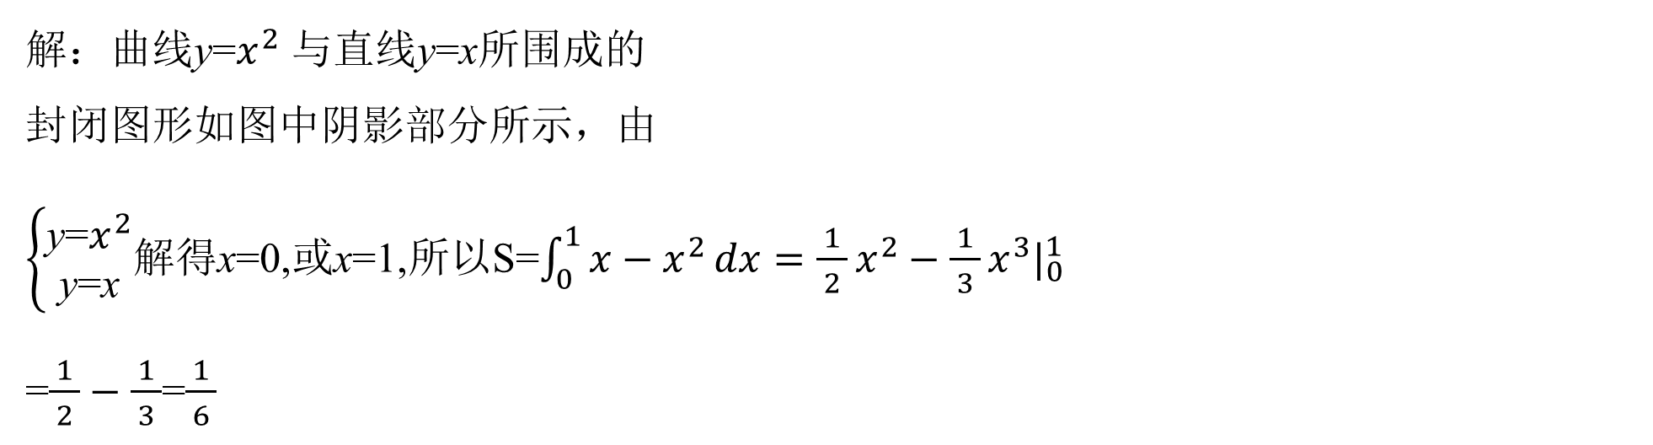
考点1——导数与积分
(2015天津,11,5分)曲线$y=x^{2}$ 与直线$y=x$所围成封闭图形的面积_____。
解：曲线y=$x^{2}$ 与直线y=x所围成的
封闭图形如图中阴影部分所示，由
$\left\{\begin{aligned}\text{y}\text{=}x^{2} \\ \text{y}\text{=}\text{x}\end{aligned}\right.$解得x=0,或x=1,所以S=$\int_{0}^{1}{x−x^{2}}dx=\frac{ 1 }{2}x^{2}−\frac{ 1 }{3}x^{3}|_{0}^{1}$
=$\frac{ 1 }{2}−\frac{ 1 }{3}$=$\frac{ 1 }{6}$

Slide 15
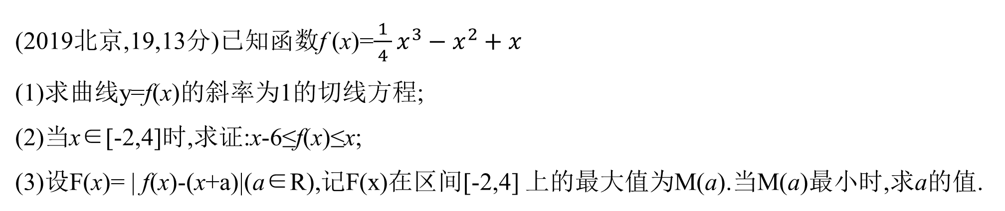
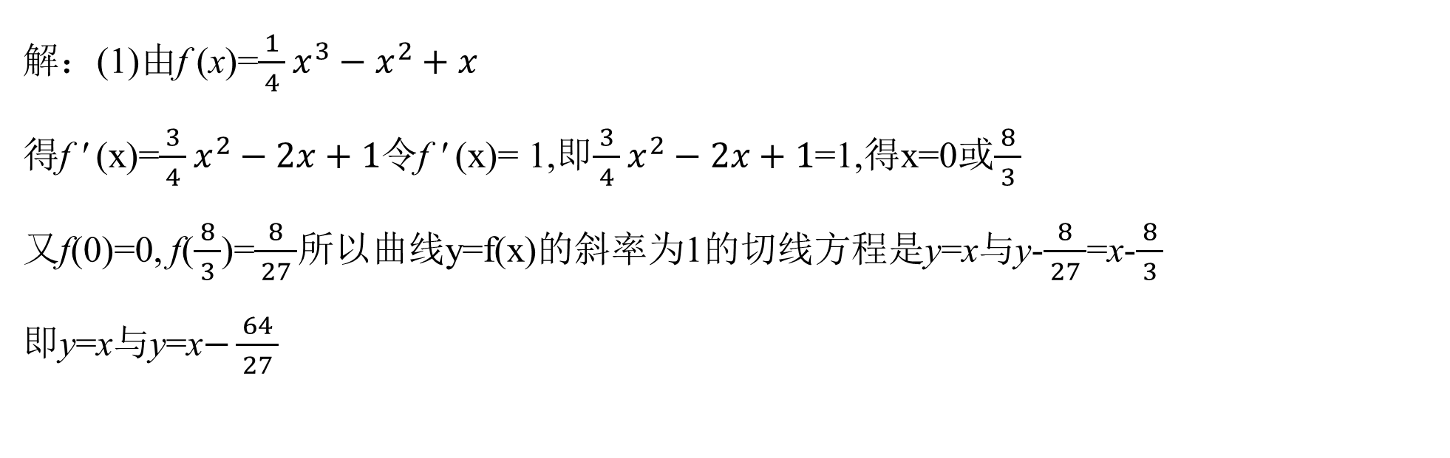
考点1——导数与积分
(2019北京,19,13分)已知函数f (x)=$\frac{1}{ 4 }x^{3}−x^{2}+x$
(1)求曲线y=f(x)的斜率为1的切线方程;
(2)当x∈[-2,4]时,求证:x-6≤f(x)≤x;
(3)设F(x)= | f(x)-(x+a)|(a∈R),记F(x)在区间[-2,4] 上的最大值为M(a).当M(a)最小时,求a的值.
解：(1)由f (x)=$\frac{1}{ 4 }x^{3}−x^{2}+x$
得f ' (x)=$\frac{3}{ 4 }x^{2}−2x+1$令f ' (x)= 1,即$\frac{3}{ 4 }x^{2}−2x+1$=1,得x=0或$\frac{8}{ 3 }$
又f(0)=0, f($\frac{8}{ 3 }$)=$\frac{8}{ 27 }$所以曲线y=f(x)的斜率为1的切线方程是y=x与y-$\frac{8}{ 27 }$=x-$\frac{8}{ 3 }$
即y=x与y=x$−\frac{64}{ 27 }$

Slide 16
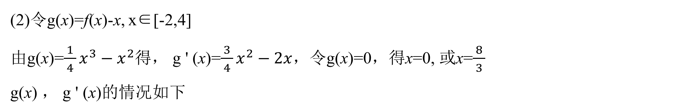
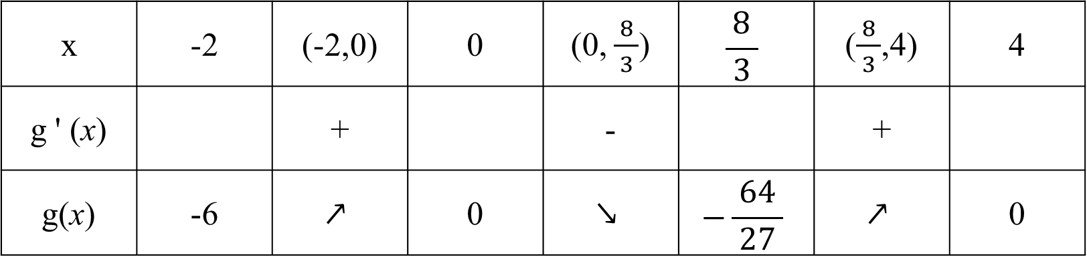
考点1——导数与积分
(2)令g(x)=f(x)-x, x∈[-2,4]
由g(x)=$\frac{1}{ 4 }x^{3}−x^{2}$得， g ' (x)=$\frac{3}{ 4 }x^{2}−2x$，令g(x)=0，得x=0, 或x=$\frac{8}{ 3 }$
g(x) ， g ' (x)的情况如下
x | -2 | (-2,0) | 0 | (0, $\frac{8}{ 3 }$) | $$\frac{8}{ 3 }$$ | ($\frac{8}{ 3 }$,4) | 4
g ' (x) |  | + |  | - |  | +
g(x) | -6 | $$↗$$ | 0 | $$↘$$ | $$−\frac{64}{ 27 }$$ | $$↗$$ | 0
所以g(x) 的最小值为-6，最大值为0，故-6≤g(x) ≤0
即 x-6≤f(x)≤x

Slide 17
考点1——导数与积分
(3)由(2)知，
当a<-3时,M(a)≥F(0)= |g(0)-a|=-a>3;
当a>-3时,M(a)≥F(-2)= |g(-2)-a|=6+a>3;
当a=-3时,M(a)= 3.
综上，当M(a)最小时,a=-3.

Slide 18
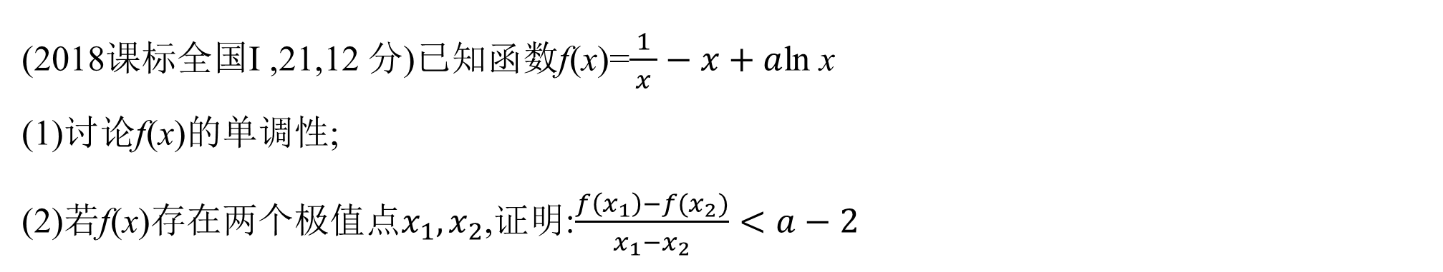
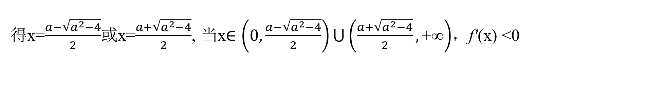
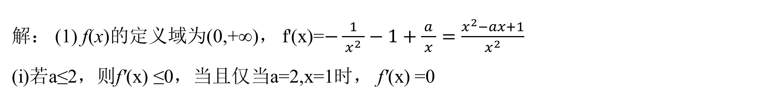
考点2——导数的应用
(2018课标全国I ,21,12 分)已知函数f(x)=$\frac{1}{ x }−x+a$ln x
(1)讨论f(x)的单调性;
(2)若f(x)存在两个极值点$x_{1},x_{2}$,证明:$\frac{f\left(x_{1}\right)−f(x_{2})}{x_{1}−x_{2}}<a−2$
解： (1) f(x)的定义域为(0,+∞)， f'(x)=$−\frac{1}{ x^{2} }−1+\frac{a}{ x }=\frac{x^{2}−ax+1}{ x^{2} }$
(i)若a≤2，则f'(x) ≤0，当且仅当a=2,x=1时， f'(x) =0
所以f(x)在(0,+∞)单调递减
(ii) 若a>2，令f'(x) = 0
得x=$\frac{a−\sqrt{a^{2}−4}}{2}$或x=$\frac{a+\sqrt{a^{2}−4}}{2}$, 当x$∈\left(0,\frac{a−\sqrt{a^{2}−4}}{2}\right)⋃\left(\frac{a+\sqrt{a^{2}−4}}{2},\text{+∞}\right)$，f'(x) <0

Slide 19
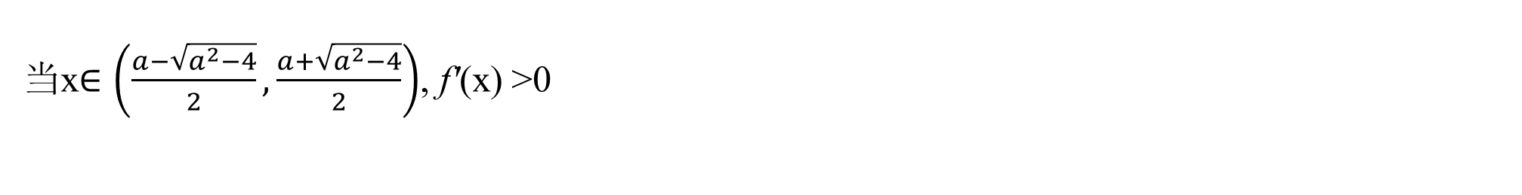
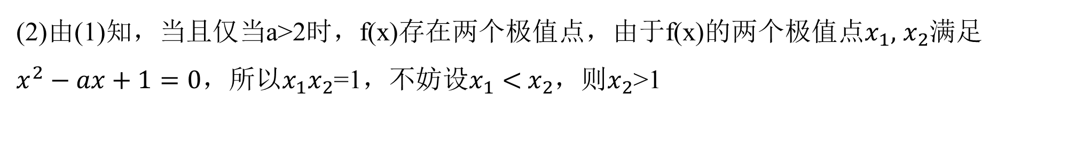
考点2——导数的应用
当x$∈\left(\frac{a−\sqrt{a^{2}−4}}{2},\frac{a+\sqrt{a^{2}−4}}{2}\right)$, f'(x) >0
所以f(x)在$\left(0,\frac{a−\sqrt{a^{2}−4}}{2}\right)⋃\left(\frac{a+\sqrt{a^{2}−4}}{2},\text{+∞}\right)$单调递减，在$\left(\frac{a−\sqrt{a^{2}−4}}{2},\frac{a+\sqrt{a^{2}−4}}{2}\right)$单调递增
(2)由(1)知，当且仅当a>2时，f(x)存在两个极值点，由于f(x)的两个极值点$x_{1},$ $x_{2}$满足
$x^{2}−ax+1=0$，所以$x_{1}x_{2}$=1，不妨设$x_{1}<$ $x_{2}$，则$x_{2}$>1
由于$\frac{f\left(x_{1}\right)−f(x_{2})}{x_{1}−x_{2}}$=$−\frac{1}{x_{1}x_{2}}−1+a\frac{\ln{x_{1}}−\ln{x_{2}}}{x_{1}−x_{2}}$=-2+$a\frac{\ln{x_{1}}−\ln{x_{2}}}{x_{1}−x_{2}}$=-2+$\frac{−2\ln{x_{2}}}{\frac{1}{x_{2}}−x_{2}}$
所以$\frac{f\left(x_{1}\right)−f(x_{2})}{x_{1}−x_{2}}$<a-2，等价于$\frac{1}{x_{2}}−x_{2}+2\ln{x_{2}}<0$，设函数g(x)=$\frac{1}{x}−x+2\ln{x}$
由(1)可知g(x)在(0,+∞)单调递减，又g(1)=0，从而当x$∈$(1 ,+∞)时， g(x)<0
所以$\frac{1}{x_{2}}−x_{2}+2\ln{x_{2}}<0$，即$\frac{f\left(x_{1}\right)−f(x_{2})}{x_{1}−x_{2}}$<a-2

Slide 20
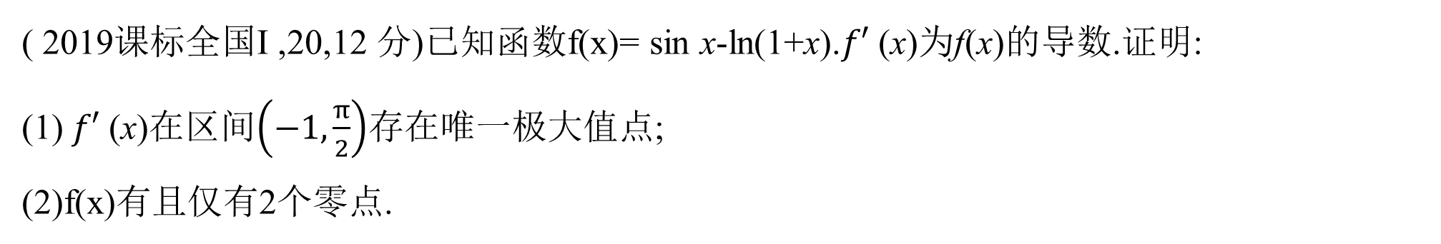
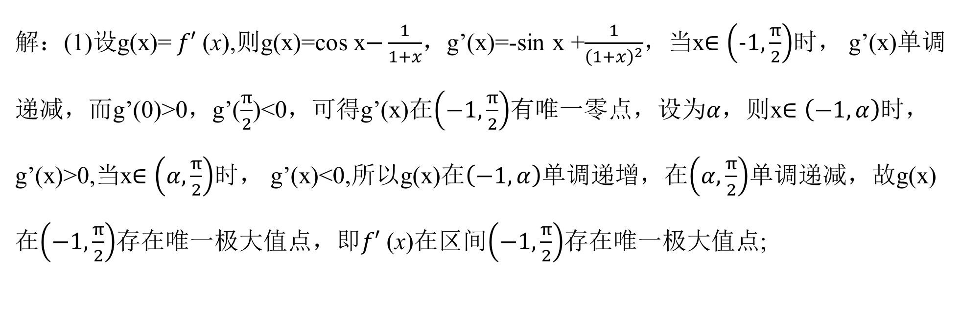
考点2——导数的应用
( 2019课标全国I ,20,12 分)已知函数f(x)= sin x-ln(1+x).$f′$(x)为f(x)的导数.证明:
(1) $f′$(x)在区间$\left(−1,\frac{π}{2}\right)$存在唯一极大值点;
(2)f(x)有且仅有2个零点.
解：(1)设g(x)= $f′$(x),则g(x)=cos x$−\frac{1}{1+x}$，g’(x)=-sin x +$\frac{1}{{\left(1+x\right)}^{2}}$，当x$∈\left(-1,\frac{π}{2}\right)$时， g’(x)单调递减，而g’(0)>0，g’($\frac{π}{2}$)<0，可得g’(x)在$\left(−1,\frac{π}{2}\right)$有唯一零点，设为$α$，则x$∈\left(−1,α\right)$时，
g’(x)>0,当x$∈\left(α,\frac{π}{2}\right)$时， g’(x)<0,所以g(x)在$\left(−1,α\right)$单调递增，在$\left(α,\frac{π}{2}\right)$单调递减，故g(x)在$\left(−1,\frac{π}{2}\right)$存在唯一极大值点，即$f′$(x)在区间$\left(−1,\frac{π}{2}\right)$存在唯一极大值点;

Slide 21
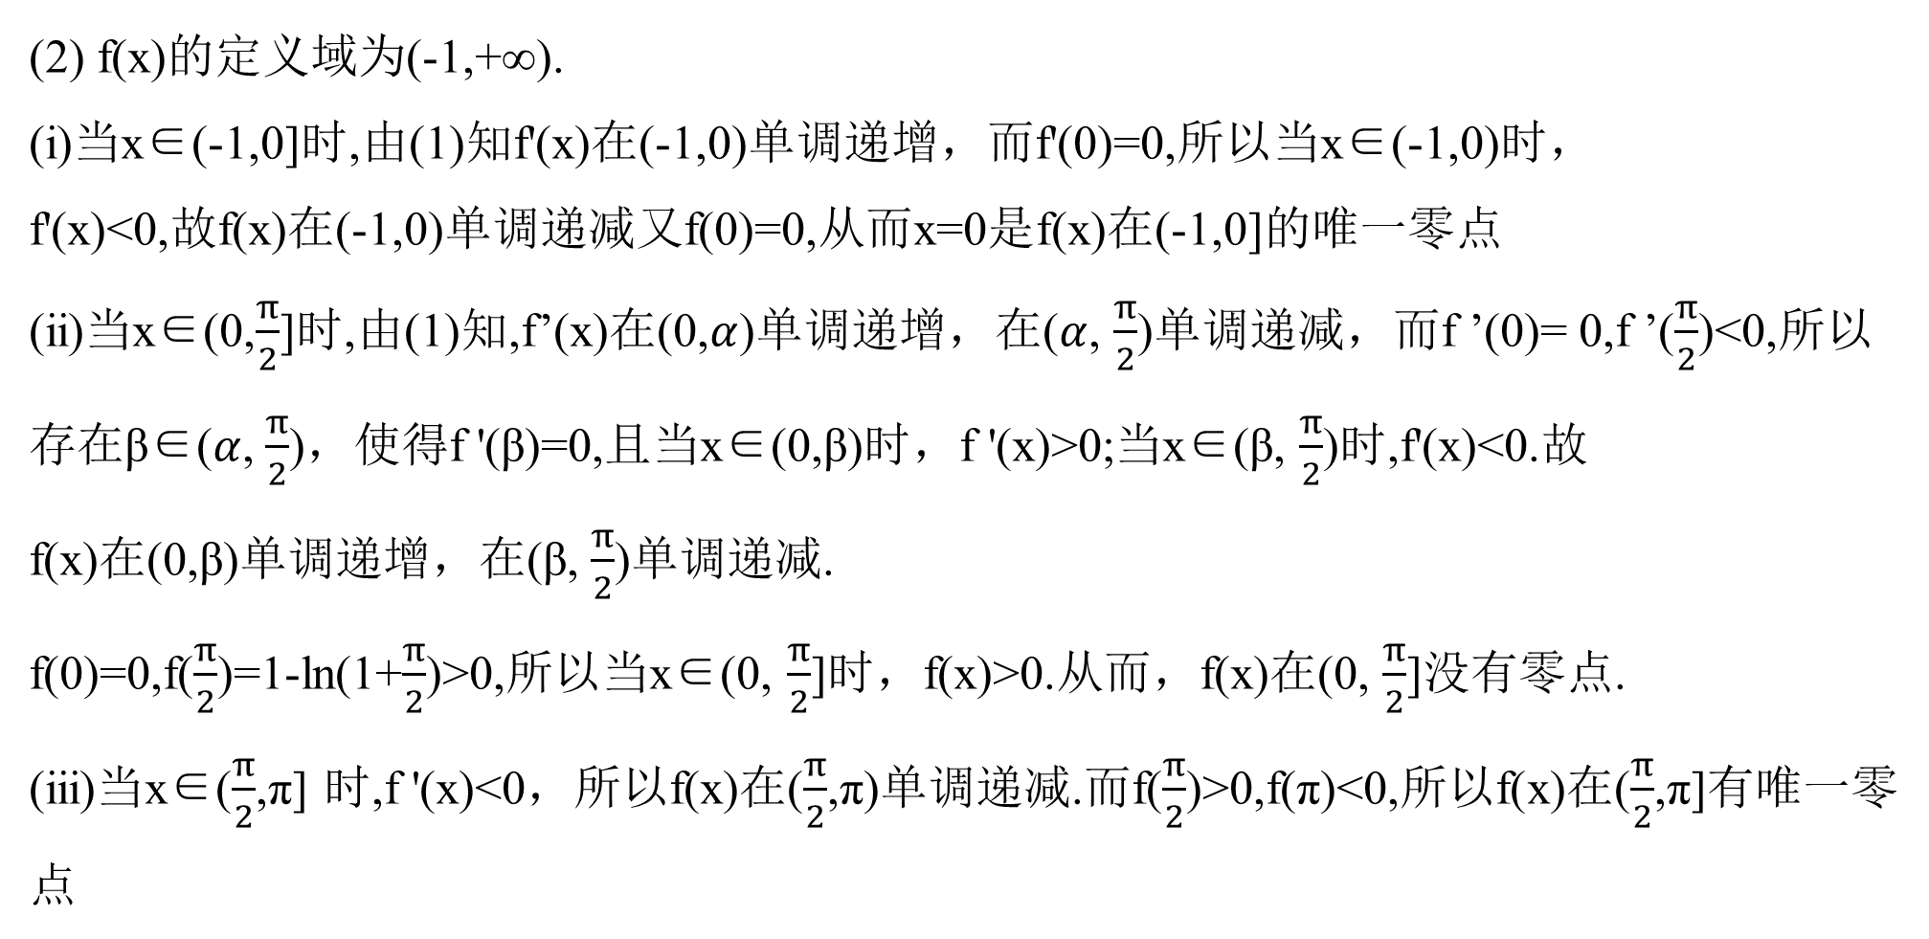
考点2——导数的应用
(2) f(x)的定义域为(-1,+∞).
(i)当x∈(-1,0]时,由(1)知f'(x)在(-1,0)单调递增，而f'(0)=0,所以当x∈(-1,0)时，
f'(x)<0,故f(x)在(-1,0)单调递减又f(0)=0,从而x=0是f(x)在(-1,0]的唯一零点
(ii)当x∈(0,$\frac{π}{2}$]时,由(1)知,f’(x)在(0,$α$)单调递增，在($α$, $\frac{π}{2}$)单调递减，而f ’(0)= 0,f ’($\frac{π}{2}$)<0,所以存在β∈($α$, $\frac{π}{2}$)，使得f '(β)=0,且当x∈(0,β)时，f '(x)>0;当x∈(β, $\frac{π}{2}$)时,f'(x)<0.故
f(x)在(0,β)单调递增，在(β, $\frac{π}{2}$)单调递减.
f(0)=0,f($\frac{π}{2}$)=1-ln(1+$\frac{π}{2}$)>0,所以当x∈(0, $\frac{π}{2}$]时，f(x)>0.从而，f(x)在(0, $\frac{π}{2}$]没有零点.
(iii)当x∈($\frac{π}{2}$,π] 时,f '(x)<0，所以f(x)在($\frac{π}{2}$,π)单调递减.而f($\frac{π}{2}$)>0,f(π)<0,所以f(x)在($\frac{π}{2}$,π]有唯一零点

Slide 22
考点2——导数的应用
(iv)当x∈(π,+∞)时,ln(x+1)>1,所以f(x)<0,从而f(x)在(π,+∞)没有零点.
综上，f(x)有且仅有2个零点

Slide 23
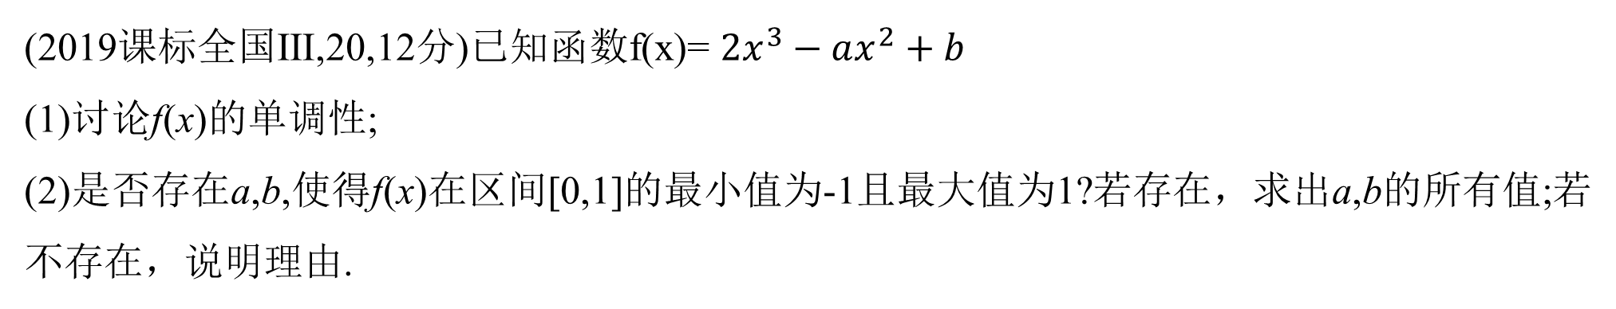
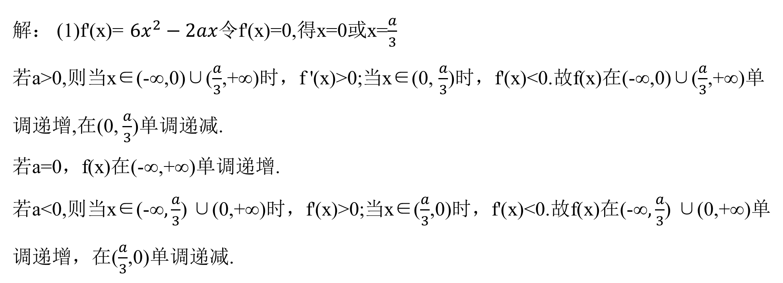
考点2——导数的应用
(2019课标全国Ⅲ,20,12分)已知函数f(x)= $2x^{3}−ax^{2}+b$
(1)讨论f(x)的单调性;
(2)是否存在a,b,使得f(x)在区间[0,1]的最小值为-1且最大值为1?若存在，求出a,b的所有值;若不存在，说明理由.
解： (1)f'(x)= $6x^{2}−2ax$令f'(x)=0,得x=0或x=$\frac{a}{3}$
若a>0,则当x∈(-∞,0)∪($\frac{a}{3}$,+∞)时，f '(x)>0;当x∈(0, $\frac{a}{3}$)时，f'(x)<0.故f(x)在(-∞,0)∪($\frac{a}{3}$,+∞)单调递增,在(0, $\frac{a}{3}$)单调递减.
若a=0，f(x)在(-∞,+∞)单调递增.
若a<0,则当x∈(-∞$,\frac{a}{3}$) ∪(0,+∞)时，f'(x)>0;当x∈($\frac{a}{3}$,0)时，f'(x)<0.故f(x)在(-∞$,\frac{a}{3}$) ∪(0,+∞)单调递增，在($\frac{a}{3}$,0)单调递减.

Slide 24
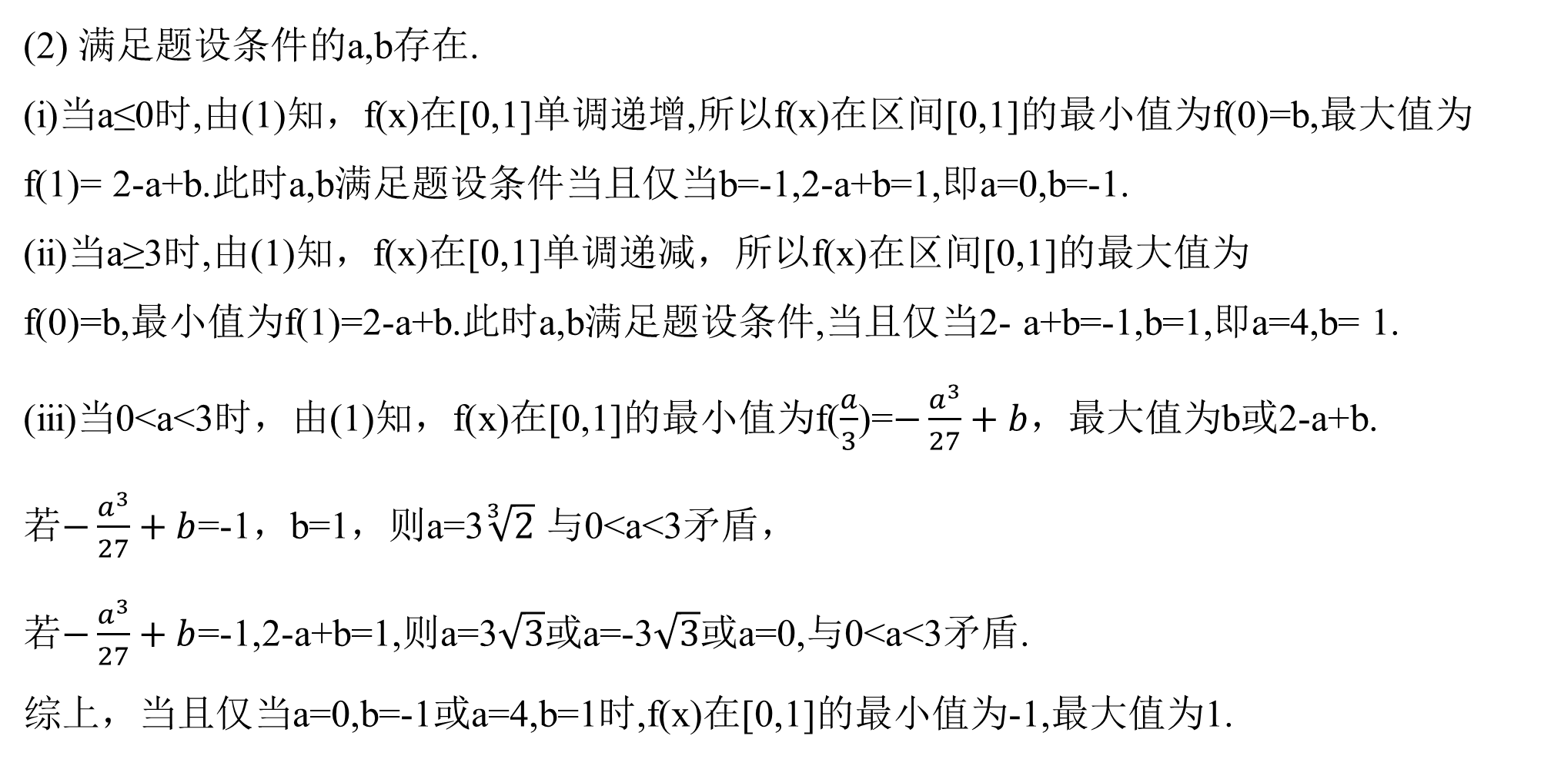
考点2——导数的应用
(2) 满足题设条件的a,b存在.
(i)当a≤0时,由(1)知，f(x)在[0,1]单调递增,所以f(x)在区间[0,1]的最小值为f(0)=b,最大值为f(1)= 2-a+b.此时a,b满足题设条件当且仅当b=-1,2-a+b=1,即a=0,b=-1.
(ii)当a≥3时,由(1)知，f(x)在[0,1]单调递减，所以f(x)在区间[0,1]的最大值为
f(0)=b,最小值为f(1)=2-a+b.此时a,b满足题设条件,当且仅当2- a+b=-1,b=1,即a=4,b= 1.
(iii)当0<a<3时，由(1)知，f(x)在[0,1]的最小值为f($\frac{a}{3}$)=$−\frac{a^{3}}{27}+b$，最大值为b或2-a+b.
若$−\frac{a^{3}}{27}+b$=-1，b=1，则a=3$\sqrt[3]{2}$ 与0<a<3矛盾，
若$−\frac{a^{3}}{27}+b$=-1,2-a+b=1,则a=3$\sqrt{3}$或a=-3$\sqrt{3}$或a=0,与0<a<3矛盾.
综上，当且仅当a=0,b=-1或a=4,b=1时,f(x)在[0,1]的最小值为-1,最大值为1.

Slide 25
总结

